Slide 1
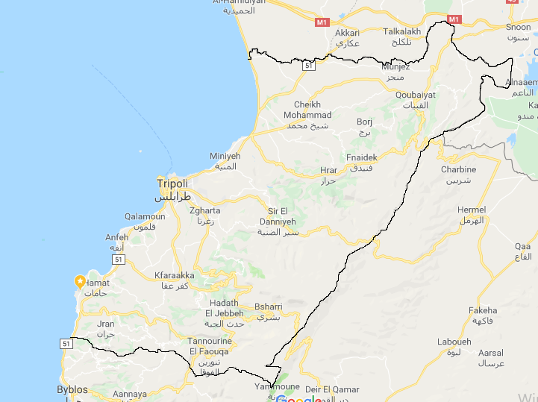
11
4
3
9
2
8
6
13
12
10
1
7
5
1
2
4
3
5
1
2
9
8
3
7
6
ضمن اتحاد بلديات الفيحاء
ضمن اتحاد بلديات منطقة الجومة - عكار
ضمن اتحاد بلديّات الضنية
Distrikte | Buednisse | Gemeinden | Nr |  | Name vom Buergermeister | Bevoelkerung |  | Distrikte | Buednisse | Gemeinden | Nr |  | Name vom Buergermeister | Bevoelkerung
Tripoli | اتحاد بلديات الفيحاء | قلمون | 1 |  | السيد طلال دنكر | 13000 |  | Miniyeh-Danniyeh | اتحاد بلديّات الضنية | قرصيتا | 1
 |  | مينا | 2 |  | السيد عبد القادر علم الدين | 53201 |  |  |  | كفر ببنين | 2
 |  | طرابلس | 3 |  | المهندس أحمد قمر الدين(رئيس الاتحاد) | 850000 |  |  |  | كفر حبو | 3
 |  |  | 4 |  | خالد الجزار سيف |  |  |  |  | كفر شلان | 4
 |  |  |  | Total |  | 600000 |  |  |  | مراح السريج | 5
Akkar | اتحاد بلديات منطقة الجومة - عكار | ممنع | 1 |  | جوزف يوسف |  |  |  |  | نمرين - بكورا | 6 |  | أحمد حمود | 4000و 1200في الشتاء
 |  | إيلات | 2 |  | عمار محمود محمد |  |  |  |  | بقاع صفرين | 7 |  | منير كنج
 |  | بينو - قبولا | 3 |  | فايز الشاعر |  |  |  |  | بقرصونة | 8 |  |  | 6000
 |  | بيت ملات | 4 |  |  |  |  |  |  | بيت الفقس | 9 |  | عبد الخالق اسماعيل(نائب الرئيس) | 4000
 |  | بزبينا | 5 |  |  | 3940 |  |  |  | بخعون | 10
 |  | تكريت | 6 |  |  |  |  |  |  | بطرماز | 11
 |  | تاشع | 7 |  |  | 900 |  |  |  | حرف السياد | 12 |  |  | 500
 |  | جبرايل | 8 |  |  |  |  |  |  | دير نبوح | 13
 |  | دورة | 9 |  |  |  |  |  |  | سفيرة | 14 |  | غازي عواد(رئيس الاتحاد) | 1300
 |  | رحبة | 10 |  | السيد فادي بربر(رئيس الاتحاد) |  |  |  |  | سير | 15
 |  | ضهر ليسينه | 11 |  |  |  |  |  |  | طاران | 16 |  | أسامة طراد | 4500
 |  | عكار العتيقه | 12 |  |  |  |  |  |  | عيمر | 17
 |  | عين يعقوب | 13 |  |  |  |  |  |  | عين التينه (المنيه-الضنيّه) | 18 |  |  | 2500
 |  | عيتات | 14 |  |  |  |  |  |  | عاصون | 19
 |  |  |  | Total |  | 165500 |  |  |  | عزقي | 20
 |  |  |  |  |  |  |  |  |  |  |  | Total |  | 92000
Muellerzeugung
2010 | 2011 | 2012 | 2013 | 2014 | 2015 | 2016
Total in NL(t/jahr) |  | 255500 | 259716 | 264001 | 268357 | 272785 | 277286 | 281861
Total in NL(t/tag) |  | 700

